Slide 1
Learning Method in Multilingual Speech Recognition
Author : Hui Lin, Li Deng, Jasha
Droppo
Professor: 陳嘉平
Reporter: 許峰閤

Slide 2
大綱
介紹
半自動單元選取機制
全域音素決策樹

Slide 3
Outline
Introduction
Semi-automatic Unit Selection
Global Phonetic Decision Tree

Slide 4
介紹
將learning method開發在多語言的辨識上是為了
提高多語言的訓練資料的效益
降低在語言不同時無法對應的情況

Slide 5
Introduction
Why do we develope learning method for multilingual speech recognition ?
Maximizing the benefit of boosting the acoustic training data from multiple source language
Minimizing the negative effects of data impurity arising from language mismatch

Slide 6
Semi-automatic Unit Selection
當兩種不同語言的音素分享同一個以萬國音標為基礎的通用音素符號時,他們的相似度並不一定夠高
下圖為西班牙文及義大利文的比較,X軸為 KL distance

Slide 7
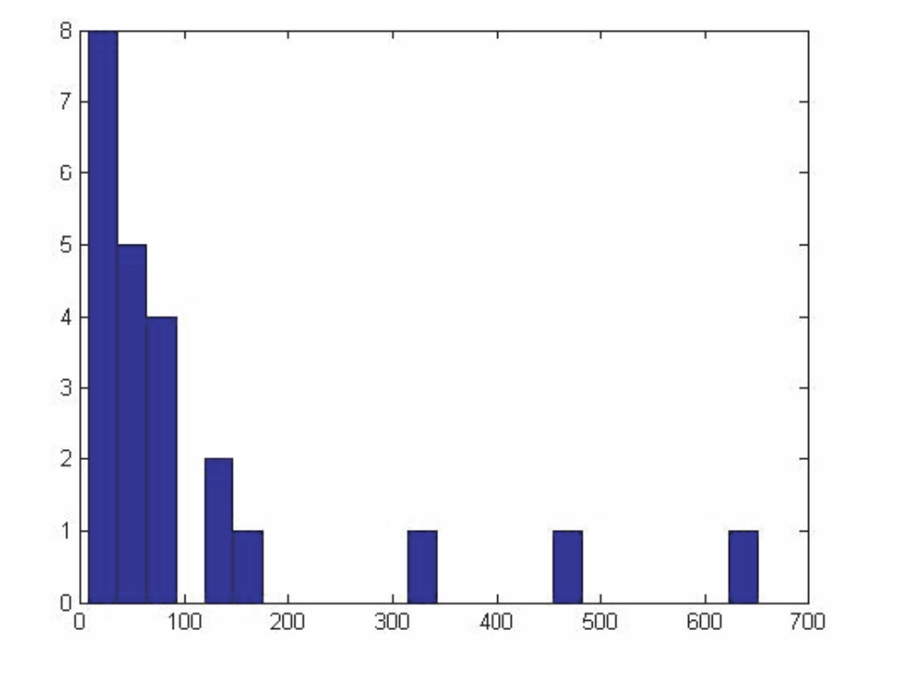
半自動單元選取機制

Slide 8
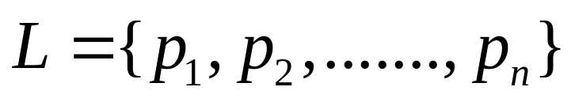
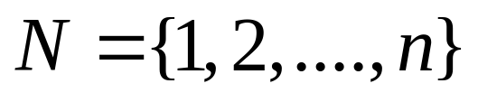
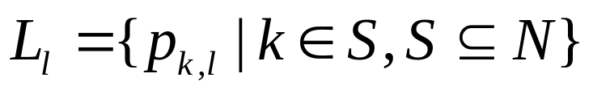
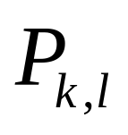
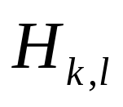
半自動單元選取機制
將多語言的音素都表示成
為了方便表示
再將分開的語言的音素表示成
再將這些資料 來訓練HMM

Slide 9
半自動單元選取機制
接著使用K-mean cluster將phone分別聚集起來,而其中兩個phone之間的距離使用KL distance來計算,接著會產生一個新的符號用來表示在同一個cluster中的phone,最後得到的這群新的符號便可以拿來當成全部語言所共用的phone

Slide 10
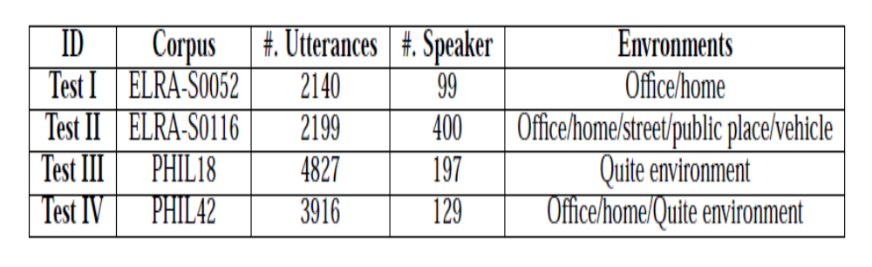
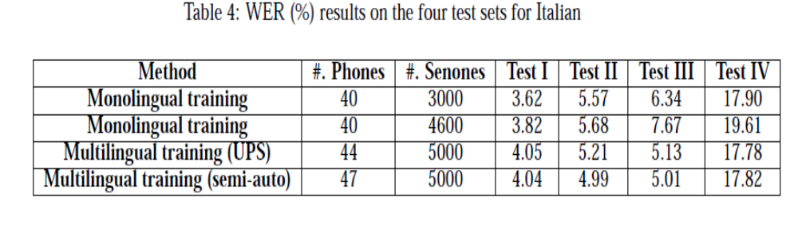
半自動單元選取機制

Slide 11
Global Phonetic Decision Tree
在上下文相依的模型中常用的基本單元為triphone,但是這樣會需要相當多的模型,例如當一個語言需要30個音素來描述時,此時模型的數量為30的三次方,這是非常龐大的
欲解決此問題,需建立決策樹,對每一個base phone的每一個Markov state，皆建立一Decision Tree

Slide 12
全域音素決策樹
而在全域決策樹的運用中,我們將所有的狀態都集中於根節點中,來建造這棵決策樹,而要將樹往下分類所問的問題必須包含,現在的狀態,現在的音素及當下前後兩音素,在其他方面則跟建普通的決策樹一樣步驟
全域決策樹可以讓不同的音素及狀態作結合

Slide 13
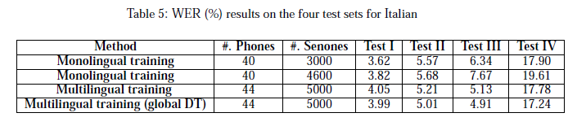
全域音素決策樹

